Slide 1
ค่ายอบรมโอลิมปิกวิชาการ 2
Data Structure: B-Tree
รัชดาพร คณาวงษ์
16 มีนาคม 2562
ศูนย์มหาวิทยาลัยศิลปากร

Slide 2
ทำไมต้องมีโครงสร้างต้นไม้แบบบี (b-tree)
โครงสร้างการเรียงข้อมูลที่เราเรียกว่าอินเด็กซ์สำหรับชุดข้อมูลขนาดใหญ่บางครั้งไม่สามารถเก็บในหน่วยความจำหลักได้ ทำให้ต้องใช้วิธีการเก็บข้อมูลที่มีประสิทธิภาพมากขึ้น
ถ้าจานแม่เหล็กหมุนได้ 3600 RPM, การเข้าถึงข้อมูลเกิดขึ้น 1/60 วินาทีหรือ 16.7 ms ถ้าเราใช้ AVL tree เพือเก็บข้อมูล 20 บ้านเรคคอร์ด ถึงแม้จะเป็นไบนารีทรีก็จะต้องมีความลึกมาก ทำให้เวลาในการเข้าถึงข้อมูลนานด้วย log₂ 20,000,000 = 24 หรือประมาณ 0.2 วินาที

Slide 3
ทำไมต้องมีโครงสร้างต้นไม้แบบบี (b-tree)
เราไม่สามารถพัฒนาการค้นหาสำหรับไบนารีทรีให้เวลาในการค้นหาน้อยกว่า log2 n
แต่เราสามารถเพิ่มกิ่งก้านทำให้ความสูงของต้นไม้ลดลง ก็จะทำให้การค้นหาเร็วขึ้นเพราะความสูงลดลง เส้นทางไปในแต่ละโหนดก็สั้นขึ้น

Slide 4
B-Tree
เป็น Tree ที่มีคุณสมบัติแบบหลายทิศทาง ออกแบบมาเป็นพิเศษเพื่อใช้ในการเก็บข้อมูลในดิสก์ของเครื่องคอมพิวเตอร์
ทรีแบบหลายทิศทางตามจำนวนของ m (Multiway tree of order m) หมายความว่า ในแต่ละ node จะมีเส้นที่เชื่อมโยงไปยัง node ลูกได้เท่ากับ m ดังนั้นแสดงว่าใน 1 node จะมี node ลูกได้ไม่มากกว่า m ข้อมูล และมีข้อกำหนดของ B-Tree ดังนี้
จำนวนของ Key ในแต่ละ node ที่ไม่ใช่ node ใบจะมีจำนวนของ Key เท่ากับ m -1
node ใบทั้งหมดจะอยู่ในระดับเดียวกัน
node ทั้งหมดที่ไม่ใช่ node ใบยกเว้น node รากจะมี node ลูกได้น้อยที่สุด m/2 node
node แม่ ในแต่ละ node ใบจะมี node ลูกได้ 1 ถึง m node
node ใบจะมี Key ได้ไม่มากกว่า m – 1
ค่า m ควรเป็นจำนวนคี่

Slide 5
An example B-Tree
26
A B-tree of order 5 containing 26 items
6
12
42
51
62
1
2
4
7
8
13
15
18
25
27
29
45
46
48
53
55
60
64
70
90
Note that all the leaves are at the same level

Slide 6
สร้าง B-tree
สมมุด b-tree เป็นต้นไม้ว่าง และมีข้อมูลดังนี้:1 12 8 2 25 5 14 28 17 7 52 16 48 68 3 26 29 53 55 45
ทำการสร้าง B-tree ที่มีลำดับ 5 นั้นหมายถึง 1 โหนดสามารถมีลิงค์สูงสุดได้ 5 ลิงค์และข้อมูลสูงสุดได้ 4 ข้อมูล
ดังนั้นสีข้อมูลแรกจึงสามารถใส่ในโหนดรากได้
ส่วนข้อมูลที่ 5 ไม่สามารถใส่ลงในโหนดรากได้อีกเพราะจะทำให้ไม่เป็นโครงสร้างของ B-tree order 5
 | 1 |  | 2 |  | 8 |  | 12

Slide 7
Constructing a B-tree (contd.)
1
2
8
12
ดังนั้นเมื่อจะเพิ่ม 25 จะต้องเลือกข้อมูลกลางมาเป็นโหนดรากใหม่
8
1
2
12
25
6, 14, 28 สามารถเพิ่มได้ที่โหนดใบ (leaf node) ได้
8
1
2
6
12
14
25
28

Slide 8
Constructing a B-tree (contd.)
8
1
2
6
12
14
25
28
ถ้าเพิ่ม 17 ที่โหนดลูกขวาจะทำให้เข้อมูลเกิน ดังนั้นเราจึงต้องนำข้อมูลกลางมาไว้ทีรากแล้วทำการแบ่งข้อมูลออกมาเป็นอีกโหนด
8
17
1
2
6
12
14
25
28

Slide 9
Constructing a B-tree (contd.)
8
17
1
2
6
12
14
25
28
7, 52, 16, 48 เพิ่มที่โหนดใบ (leaf node)
8
17
1
2
6
7
12
14
16
25
28
48
52

Slide 10
Constructing a B-tree (contd.)
8
17
1
2
6
7
12
14
16
25
28
48
52
การเพิ่ม 68 ทำให้แยกโหนดใบขวาสุด แล้วย้าย 48 ไปที่ราก และเมื่อเพิ่ม 3 ทำให้โหนดใบซ้ายสุดแตกออกและให้ 3 ใส่ที่ราก ข้อมูล 26, 29, 53, 55 ใส่โหนดใบได้เลย
3
8
17
48
1
2
6
7
12
14
16
25
26
28
29
52
53
55
68

Slide 11
Constructing a B-tree (contd.)
3
8
17
48
1
2
6
7
12
14
16
25
26
28
29
52
53
55
68
เพิ่ม 45 ทำให้แยกโหนด
25
26
28
29
และทำให้ 28 เป็นข้อมูลรากซึ่งก็ทำให้รากต้องแตกออกและนำข้อมูลตรงกลางเป็นรากตัวใหม่
17
3
8
28
48
1
2
6
7
12
14
16
25
26
29
45
52
53
55
68

Slide 12
การเพิ่มข้อมูลใน B-Tree
พยายามเพิ่มข้อมูลในโหนดใบก่อน
ถ้าพบกว่าการเพิ่มข้อมูลในโหนดใบทำให้มีข้อมูลมากเกินไปให้แตกโหนดใบออกเป็นสองโหนด ย้ายข้อมูลตรงกลางไปที่โหนดพ่อแม่ของโหนดใบ
ถ้าพบว่าโหนดพ่อแม่ไม่สามารถเก็บข้อมูลได้ให้ทำการแยกโหนดพ่อแม่ออกเป็นสองโหนดแล้วย้ายข้อมูลตรงกลางไปที่โหนดบรรพบุรุษของโหนดพ่อแม่
วิธีนี้ให้ทำไปเรื่อยๆ จนถึงโหนดบนสุดที่สามารถใส่ข้อมูลได้
ถ้าจำเป็นโหนดรากสามารถแตกออกเป็นสองโหนดและสร้างโหนดรากโหนดใหม่ด้วยข้อมูลตรงกลาง จะทำให้ต้นไม้มีความสูงเพิ่มขึ้นอีกหนึ่ง

Slide 13
Exercise in Inserting a B-Tree
ลองเพิ่มข้อมูลต่อไปนี้ใน 5-way B-tree:
3, 7, 9, 23, 45, 1, 5, 14, 25, 24, 13, 11, 8, 19, 4, 31, 35, 56

Slide 14
การลบ node ใน B-Tree
การลบคีย์ใน B-Tree จะต้องลบข้อมูลในตำแหน่ง node ใบ
ถ้าตำแหน่งคีย์ที่ต้องการลบอยู่ในตำแหน่งใบ และยังมีคีย์อื่นที่ไม่ใช้คีย์ที่ต้องการลบอยู่ใน node เดียวกัน ในกรณีนี้สามารถลบคีย์ออกจาก B-Tree ได้ทันที
ถ้าตำแหน่งคีย์ที่ต้องการลบไม่ได้อยู่ในตำแหน่งใบ ให้ใช้หลักการ Inorder successor มาสลับตำแหน่งของคีย์ที่ต้องการลบกับคีย์ที่อยู่ในตำแหน่งใบ จึงลบคีย์ออกจาก B-Tree
เมื่อลบคีย์แล้วส่งผลทำให้คีย์ที่อยู่ใน node มีจำนวนน้อยกว่าจำนวนของคีย์ที่กำหนดไว้ ให้พิจารณาดู node ในระดับพี่น้องดังต่อไปนี้

Slide 15
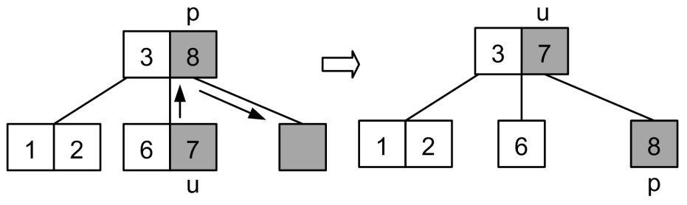
การลบ node ใน B-Tree
ถ้า node ในระดับพี่น้องมีจำนวนของคีย์มากกกว่าหนึ่งคีย์ให้เลื่อนคีย์ในระดับพ่อแม่ลงมาแทนคีย์ที่ถูกลบไปและเลื่อนคีย์ในตำแหน่ง node พี่น้องขึ้นไปแทนคีย์ใน node พ่อแม่ที่ถูกเลื่อนลงไป ดังแสดงการเลื่อนตำแหน่งใน B-Tree

Slide 16
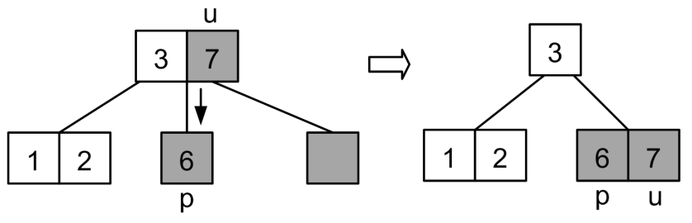
การลบ node ใน B-Tree
ถ้า node ในระดับพี่น้องมีจำนวนของคีย์เท่ากับหนึ่ง ในกรณีนี้จะใช้หลักการรวมคีย์ โดยนำคีย์ในระดับพ่อแม่ลงไปรวมกับคีย์ในระดับพี่น้อง ดังแสดงการรวมคีย์ในรูป

Slide 17
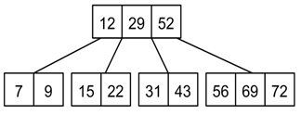
การลบ node ใน B-Tree
ตัวอย่าง การลบข้อมูลใน B-Tree
กำหนดให้มีลำดับการลบข้อมูลคือ 52, 72, 69, 56 ใน B-Tree โดยกำหนดให้ m = 5 แสดงได้ดังนี้

Slide 18
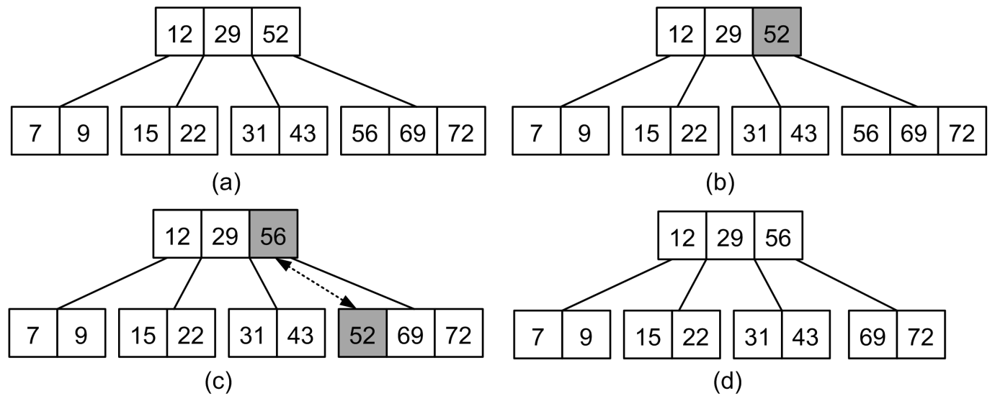
การลบ node ใน B-Tree
ลบข้อมูล 52: โดยนำ B-Tree ต้นแบบมาลบดังแสดงในรูป a เมื่อตรวจสอบข้อมูล 52 ที่ต้องการลบไม่ได้อยู่ในตำแหน่งใบต้องทำการสลับตำแหน่งข้อมูล 52 กับข้อมูลในตำแหน่งใบด้วยหลักการ Inorder successor คือข้อมูล 56 ดังแสดงในรูป (c) และทำการลบข้อมูล 52 ดังแสดงในรูป (d)

Slide 19
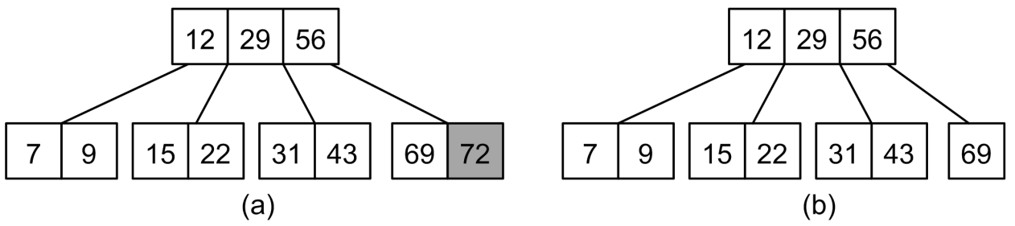
การลบ node ใน B-Tree
ลบข้อมูล 72: นำ B-Tree ที่เพี่มข้อมูล 52 มาเป็นต้นแบบในการลบข้อมูล 72 เป็นข้อมูลที่อยู่ในตำแหน่งใบสามารถทำลบข้อมูล 72 ได้เลยดังแสดงในรูปที (b)

Slide 20
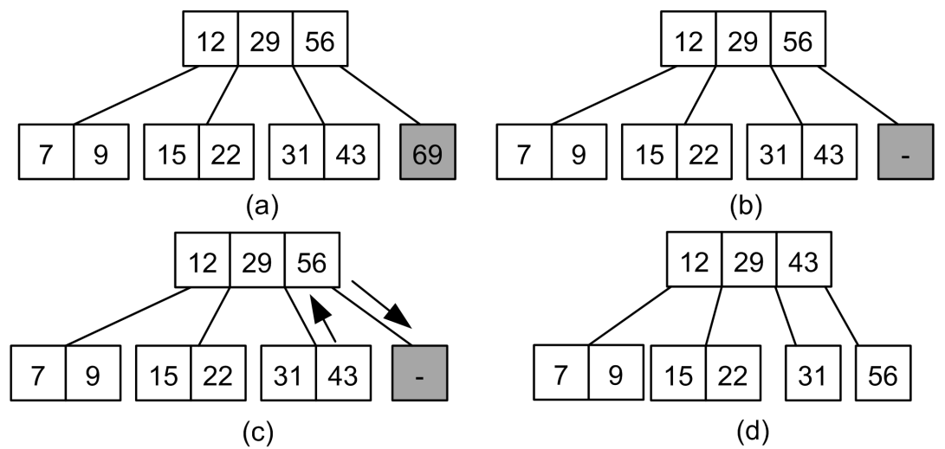
การลบ node ใน B-Tree
ลบข้อมูล 69: นำ B-Tree เพิ่มข้อมูล 72 มาเป็นทรีต้นแบบในการลบข้อมูล ข้อมูล 69 อยู่ในตำแหน่งใบสามารถทำการลบข้อมูล 69 ได้ทันทีแต่เมื่อทำการลบข้อมูล 69 แล้วข้อมูลแม่มีลูกอยู่เพียง node เดียวซึ่งไม่เป็นตามกฎของ B-Tree ดังนั้นจึงทำการเลื่อนข้อมูลในลำดับพี่สองคือ <31, 43> มี 2 ข้อมูลดังนั้นจึงทำการเลื่อนข้อมูล 56 ลงมาแทนข้อมูล 69 และทำการเลือก 43 ขึ้นไปเป็น node รากแทน ดังแสดงในรูป (d)

Slide 21
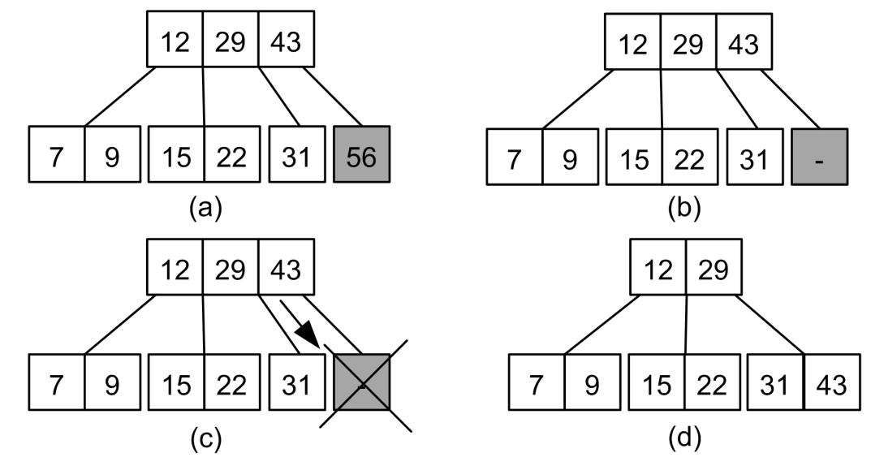
การลบ node ใน B-Tree
ลบข้อมูล 56: นำ B-Tree เพิ่มข้อมูล 69 มาเป็นต้นแบบ ข้อมูล 56 อยู่ในตำแหน่งใบสามารถลบข้อมูลได้ทันที แต่เมื่อลบไปแล้วแม่มีข้อมูลเพียงข้อมูลเดียวและเมื่อดู node ระดับพี่น้อง <31> มีเพียงข้อมูลเดียวดังนั้นต้องใช้หลักการเลื่อนข้อมูล 43 ไปร่วมกับ 31 ดังแสดงในรูปที่ (d)

Slide 22
Example of B-Tree
B-Tree of order 4
แต่ละโหนดสามารถมีตัวชี้ได้สูงสุด 4 ตัว และ 3 ข้อมูล และอย่างน้อย 2 ตัวชี้ 1 ข้อมูล
Insert: 5, 3, 21, 9, 1, 13, 2, 7, 10, 12, 4, 8
Delete: 2, 21, 10, 3, 4

Slide 23
Insert 5, 3, 21
* 5 *
a
* 3 * 5 *
a
* 3 * 5 * 21 *
a

Slide 24
Insert 9
* 9 *
a
b
c
* 3 * 5 *
* 21 *
Node a splits creating 2 children: b and c

Slide 25
Insert 1, 13
* 9 *
a
b
c
* 1 * 3 * 5 *
* 13 * 21 *
Nodes b and c have room to insert more elements

Slide 26
Insert 2
* 3 * 9 *
a
b
d
c
* 1 * 2 *
* 5 *
* 13 * 21 *
Node b has no more room, so it splits creating node d.

Slide 27
Insert 7, 10
* 3 * 9 *
a
b
d
c
* 1 * 2 *
* 5 * 7 *
* 10 * 13 * 21 *
Nodes d and c have room to add more elements

Slide 28
Insert 12
* 3 * 9 * 13 *
a
b
d
c
e
* 1 * 2 *
* 5 * 7 *
* 10 * 12 *
* 21 *
Nodes c must split into nodes c and e

Slide 29
Insert 4
a
* 3 * 9 * 13 *
b
d
c
e
* 1 * 2 *
* 4 * 5 * 7 *
* 10 * 12 *
* 21 *
Node d has room for another element

Slide 30
Insert 8
a
* 9 *
f
g
* 3 * 7 *
* 13 *
b
d
h
c
e
* 1 * 2 *
* 4 * 5 *
* 8 *
* 10 * 12 *
* 21 *
Node d must split into 2 nodes. This causes node a to split into 2 nodes and the tree grows a level.

Slide 31
Delete 2
* 9 *
a
f
g
* 3 * 7 *
* 13 *
b
d
h
c
e
* 1 *
* 4 * 5 *
* 8 *
* 10 * 12 *
* 21 *
Node b can loose an element without underflow.

Slide 32
Delete 21
* 9 *
a
f
g
* 3 * 7 *
* 12 *
b
d
h
c
e
* 1 *
* 4 * 5 *
* 8 *
* 10 *
* 13 *
Deleting 21 causes node e to underflow, so elements are redistributed between nodes c, g, and e

Slide 33
Delete 10
* 3 * 7 * 9 *
a
b
d
h
e
* 1 *
* 4 * 5 *
* 8 *
* 12 * 13 *
Deleting 10 causes node c to underflow. This causes the parent, node g to recombine with nodes f and a. This causes the tree to shrink one level.

Slide 34
Delete 3
* 4 * 7 * 9 *
a
b
d
h
e
* 1 *
* 5 *
* 8 *
* 12 * 13 *
Because 3 is a pointer to nodes below it, deleting 3 requires keys to be redistributed between nodes a and d.

Slide 35
Delete 4
* 7 * 9 *
a
b
h
e
* 1 * 5 *
* 8 *
* 12 * 13 *
Deleting 4 requires a redistribution of the keys in the subtrees of 4; however, nodes b and d do not have enough keys to redistribute without causing an underflow. Thus, nodes b and d must be combined.

Slide 36
Exercise
จงสร้าง 5-way B-tree โดยใช้ข้อมูลต่อไปนี้:
3, 7, 9, 23, 45, 1, 5, 14, 25, 24, 13, 11, 8, 19, 4, 31, 35, 56
และเพิ่มข้อมูลนี้: 2, 6,12
ลบข้อมูลต่อไปนี้: 4, 5, 7, 3, 14

